Slide 1
Verso la Terra Promessa

Slide 2
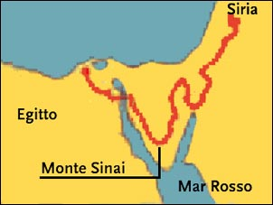
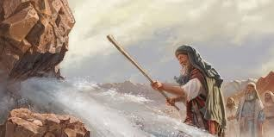
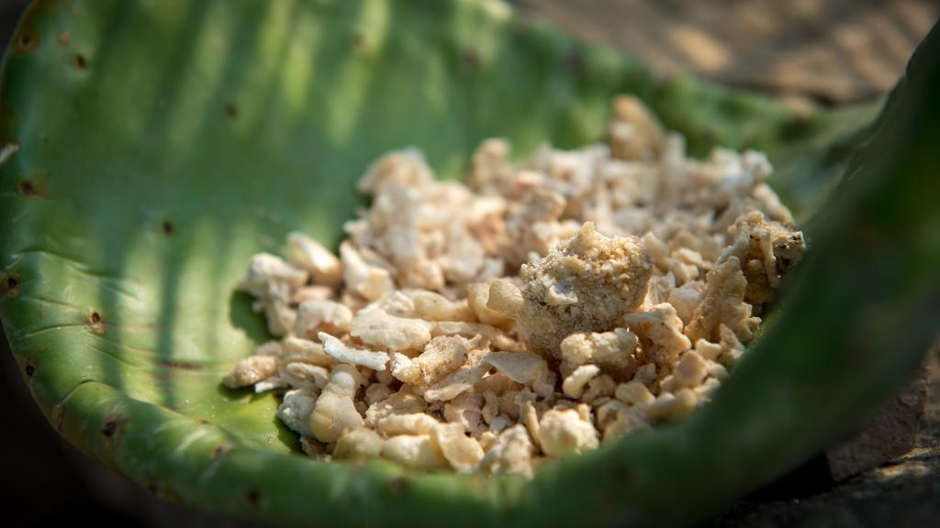
Il popolo ebreo in cammino

Slide 3
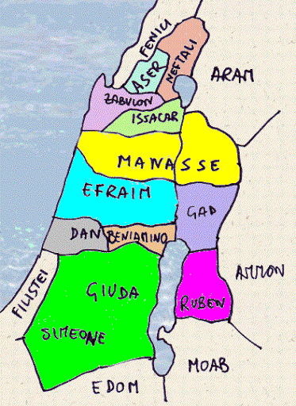
FinaLmente a casa
La conquista di Gerico
Le dodici tribù di Israele

Slide 4
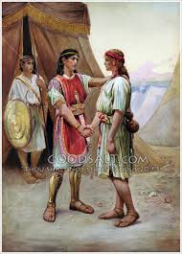
Il tempo dei Giudici
Sta scritto accoglierai tuo fratello e non dovrai sfruttarlo!
Dio continuerà sempre a guidarci e a proteggerci! proteggerci
Dobbiamo avere sempre fiducia in Dio, che starà sempre al nostro fianco nelle difficoltà!
Solo Dio ci dirà quando è il momento di agire per difenderci!
Deborah
Gedeone

Slide 5
Il profeta Samuele proclama Saul re

Slide 6
Re Saul si allontana da Dio

Slide 7
Attività
Copia sul quaderno e segna con una X i compiti di un giudice.
Far rispettare le leggi
Imporre la propria volontà
Organizzare e guidare il popolo
Consigliare
Sostituirsi a Dio nei momenti difficili
Invitare a fare la volontà di Dio
Completa la scheda allegata e al seguente link puoi vedere la storia di uno dei giudici: Sansone https://www.youtube.com/watch?v=Ru0Owd30yiI

